Slide 1


STŘEDNÍ ODBORNÉ UČILIŠTĚ ELEKTROTECHNICKÉ PLZEŇ
Vejprnická 56
318 00 Plzeň
www.souepl.cz

Slide 2
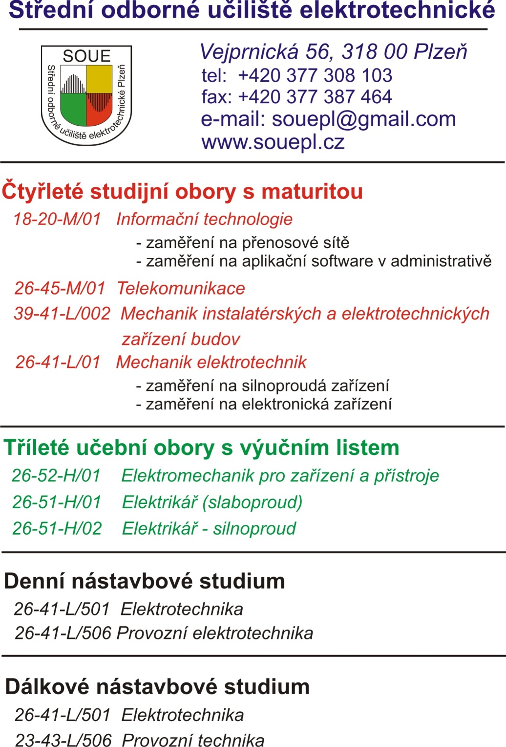
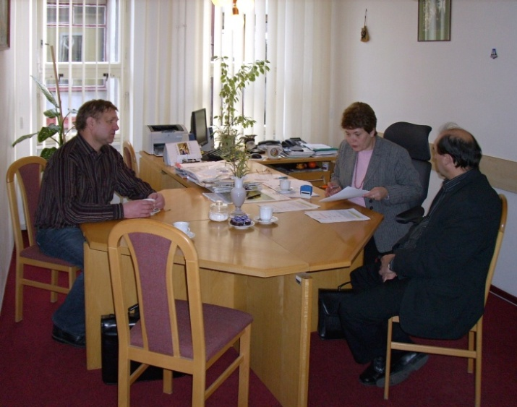
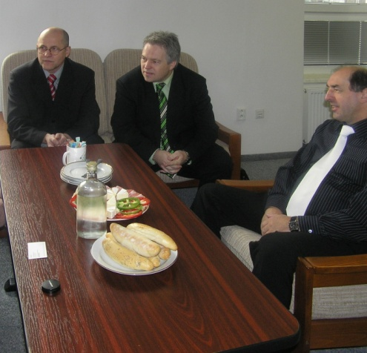
Efektivní, smysluplný odborný výcvik
žáků se neobejde bez spolupráce
s firmami, ostatními školami
a úřady práce.

Slide 3
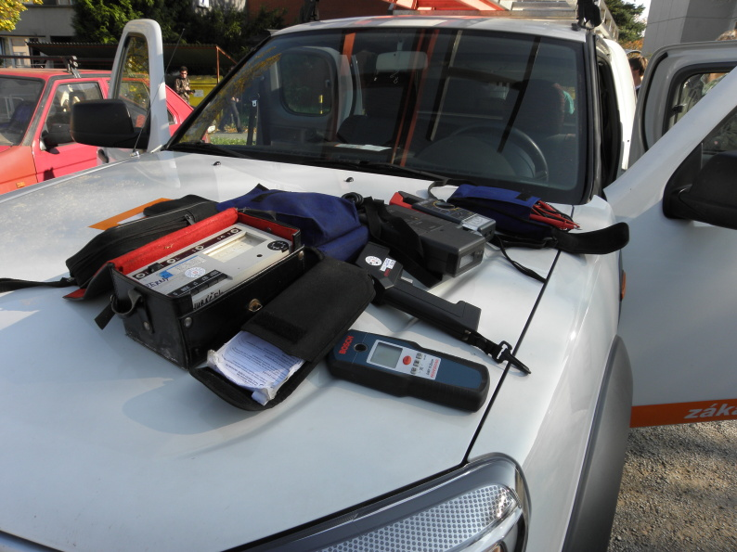
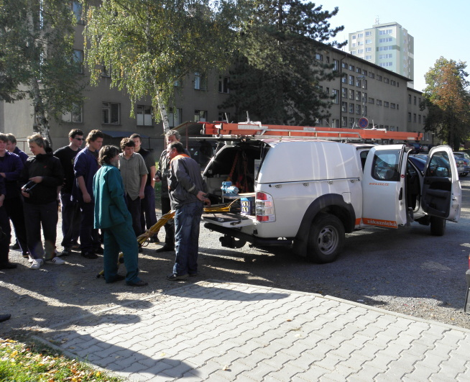
Výuka odborného výcviku patří mezi priority vedení Středního odborného učiliště elektrotechnického Plzeň.
Důkazem je vysoká technická úroveň vybavení odborných dílen a zejména intenzivní spolupráce s firemním světem.
Právě firmy a jejich aktuální i budoucí potřeby jsou tím správným palivem pro chod srdce školy – odborného výcviku a praxe.

Slide 4
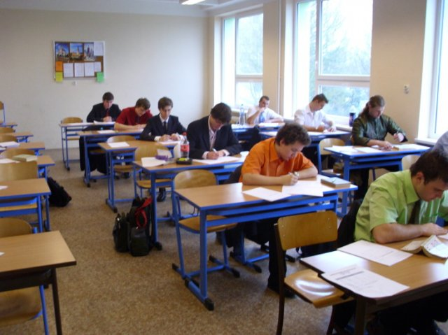
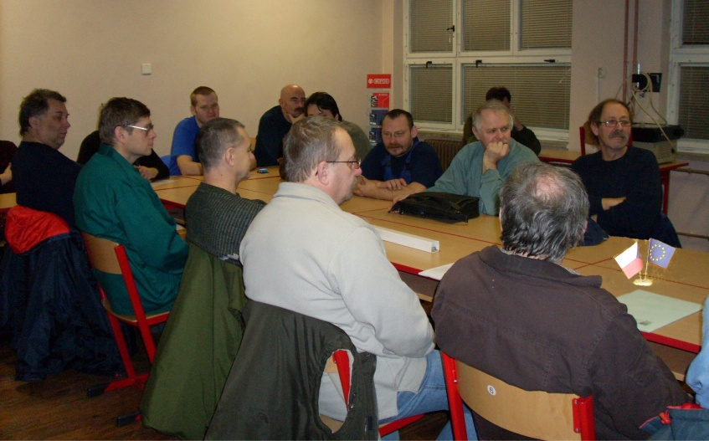
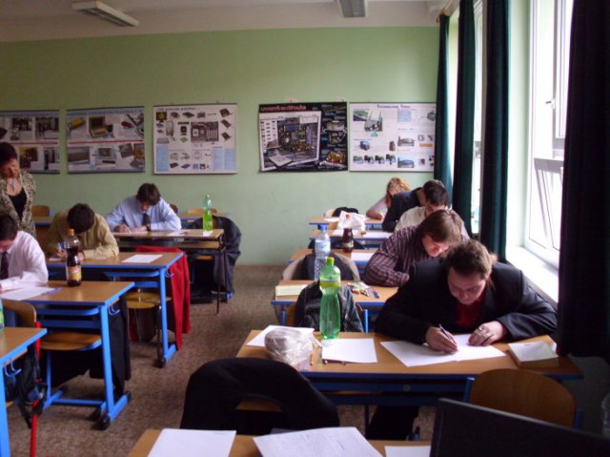
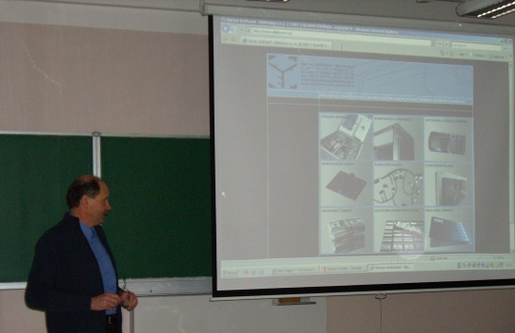
Problematika odborného výcviku ve Středním odborném učilišti elektrotechnickém Plzeň se odehrává v několika rovinách:
- spolupráce Elektrotechnického cechu Plzeňského regionu se školou formou odborných exkurzí, proškolování žáků, vzdělávání učitelů odborných předmětů a odborného výcviku

Slide 5
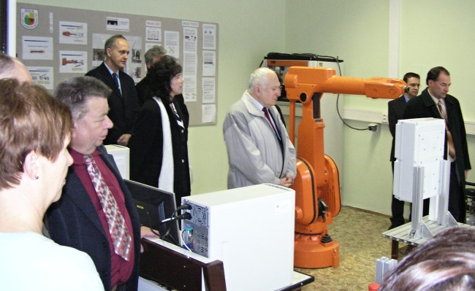
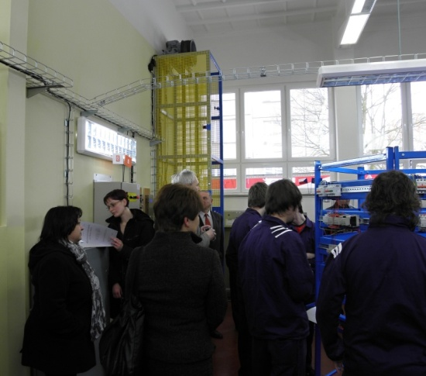
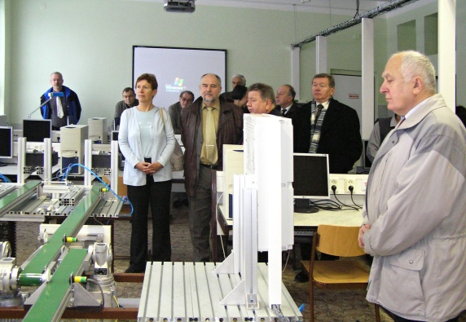
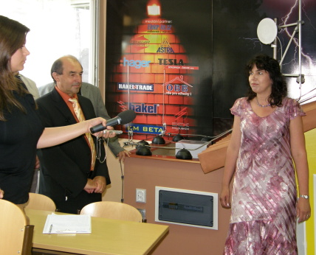
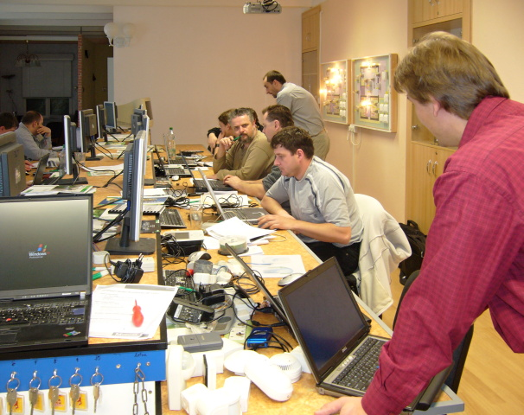
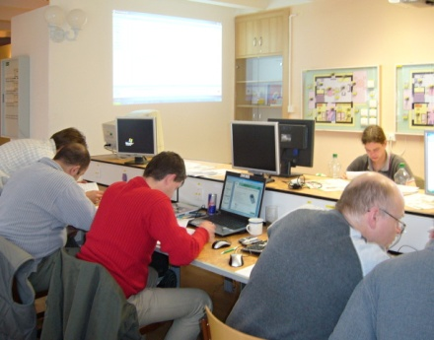
Problematika odborného výcviku ve Středním odborném učilišti elektrotechnickém Plzeň se odehrává v několika rovinách:
-spolupráce s konkrétními firmami, které významným způsobem začaly podporovat odborný výcvik a spolupráce dále pokračovala v poskytování materiální pomoci při vybavování dílen moderními pomůckami a přístroji. Kooperace vyústila ve společné vybudování vzdělávacích středisek určených nejen pro praktickou výuku našich žáků, ale i zaměstnanců firem a jejich partnerů.

Slide 6
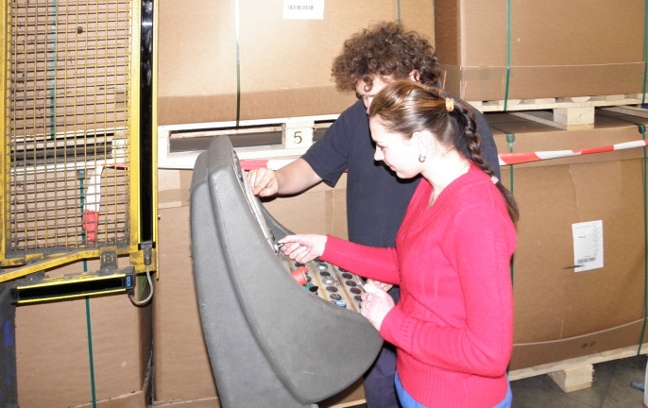
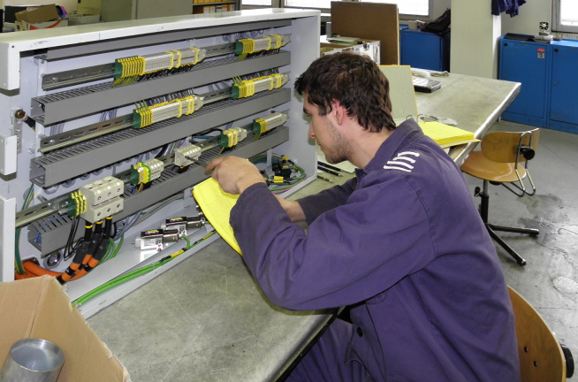
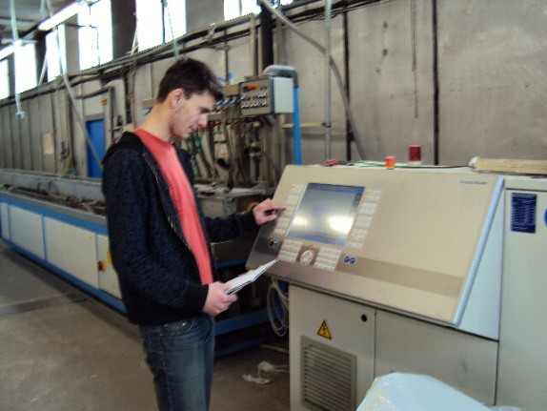
Problematika odborného výcviku ve Středním odborném učilišti elektrotechnickém Plzeň se odehrává v několika rovinách:
- spolupráce v oblasti umisťování žáků v rámci odborného výcviku a odborných praxí přímo ve firmách. V současné době spolupracujeme s padesáti firmami v Plzeňském kraji. Jedná se nejen o odborné práce ve firmách rodinného typu, ale i o práce ve velkých významných firmách.

Slide 7
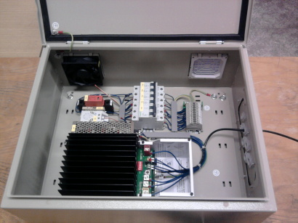
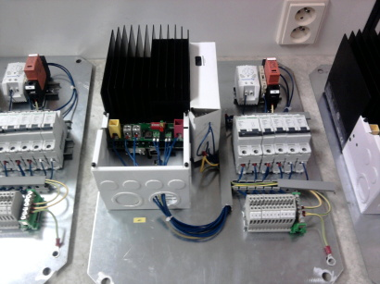
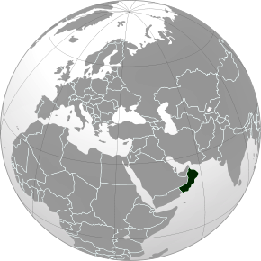

Problematika odborného výcviku ve Středním odborném učilišti elektrotechnickém Plzeň se odehrává v několika rovinách:
-
- spolupráce s firmami v oblasti produktivních prací pro firmy. V současné době provádíme převíjení elektromotorů do 3 kW a osazování s montážemi speciálních elektrických rozvaděčů pro arabský stát Sultanát Omán.

Slide 8
Odborný výcvik ve Středním odborném učilišti elektrotechnickém Plzeň se odehrává v 50 firmách:
KAPPENBERGER + BRAUN, Elektro-Technik spol. s r.o.
- spolupráce 15 let, umožňují konání výrobní praxe žáků
firma podporuje aktivity učiliště (výstavy, soutěže, odborné semináře), poskytuje podporu i v přípravě žáků k prvnímu zaměstnání
v průběhu školního roku se ve firmě vystřídá 8 – 10 žáků
možnost brigádnické práce v době prázdnin
ve firmě pracuje za období 12 bývalých žáků
CHRIST CAR WASH s.r.o.
spolupráce 10 let
firma podporuje učiliště dodávkami přebytečného elektromateriálu
ve firmě se vystřídá 5 žáků
firma nabízí žákům brigády v době prázdnin
ve firmě pracuje za období 8 bývalých žáků

Slide 9
Odborný výcvik ve Středním odborném učilišti elektrotechnickém Plzeň se odehrává v 50 firmách:
ŠKODA TRANSPORTATION a.s.
spolupráce 12 roků
žákům nabízí velkou rozmanitost odborných činností (přípravné práce, zapojování rozvodů na nejmodernějších elektrických kolejových vozidlech, účast na měření a výstupním zkoušení)
ve firmě se vystřídá 10 žáků
firma nabízí brigády v době prázdnin
firma zaměstnala 75 žáků v rámci odborného výcviku
6 žáků po škole ve firmě zůstalo
DIOSS NÝŘANY, a.s.
- firma s učilištěm spolupracuje 11 roků
ve firmě se vystřídá 5 žáků
trvalé zaměstnání získalo 11 žáků
další žáci konají brigádu v době prázdnin
celkově firma zaměstnala 60 žáků v rámci odborného výcviku

Slide 10
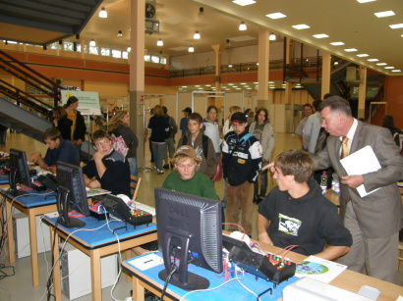
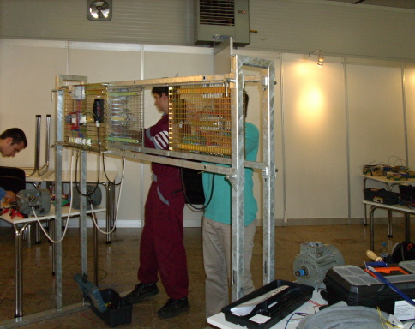
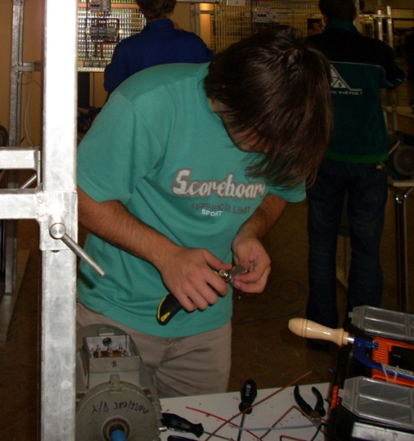
Odborný výcvik ve Středním odborném učilišti elektrotechnickém Plzeň a odborné soutěže podporované firmami:
Zúčastňujeme se pravidelně soutěží a přehlídek
– odborné dovednosti, soutěží v oblasti
silnoproudé elektrotechniky, automatizace,
elektroniky, zabezpečovací a výpočetní techniky

Slide 11
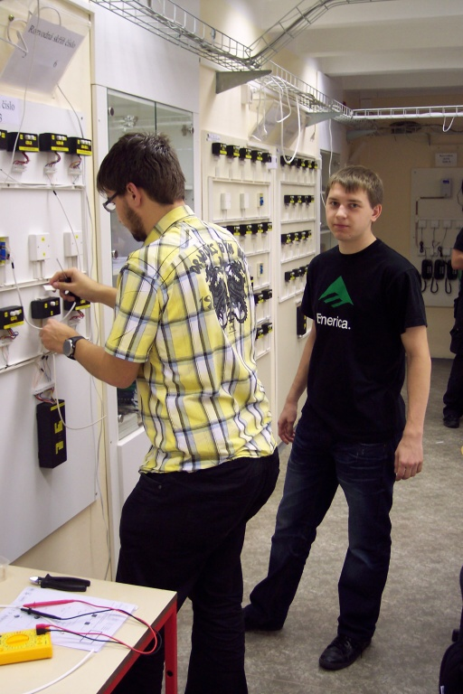
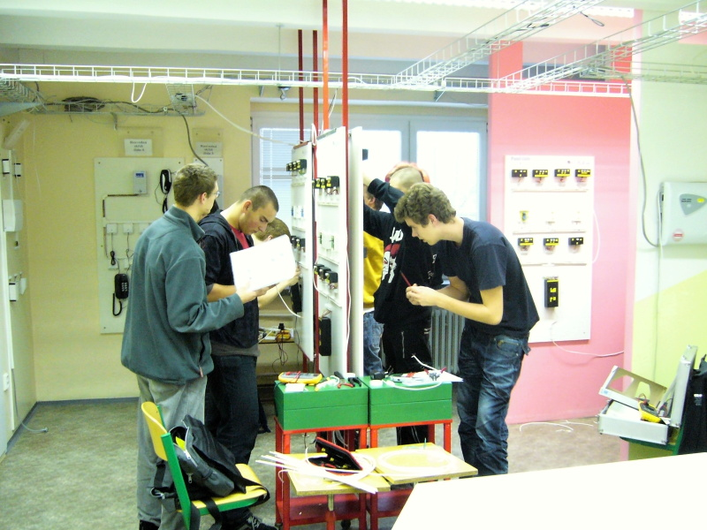
Odborný výcvik ve Středním odborném učilišti elektrotechnickém Plzeň a odborné soutěže podporované firmami:
Soutěž firmy Jablotron Alarms „Jablotron-CUP“ má již v učilišti tradici a vychází z dlouhodobé spolupráce firmy a školy.

Slide 12
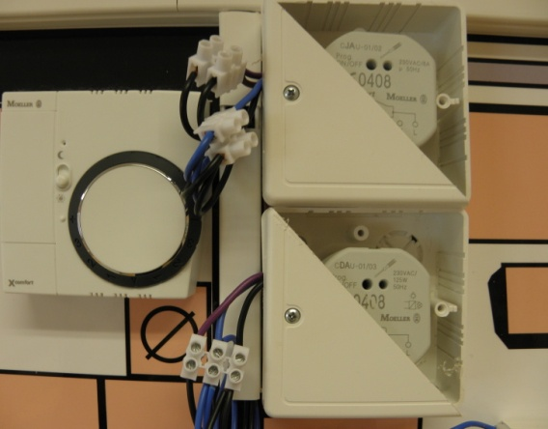
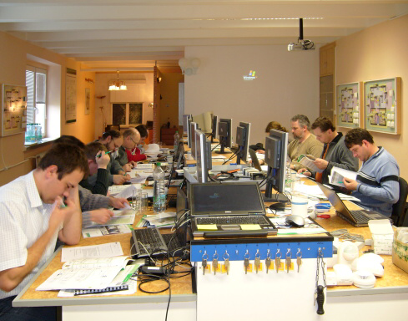
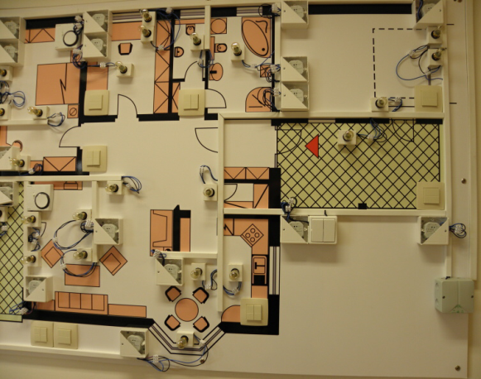
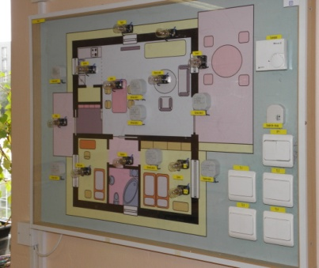
Odborný výcvik ve Středním odborném učilišti elektrotechnickém Plzeň a odborné dílny podporované firmami:
Eaton Elektrotechnika s.r.o.
- výrobce přístrojů pro domovní a průmyslové elektroinstalace, přístrojů pro
distribuci elektrické energie a záložních zdrojů

Slide 13
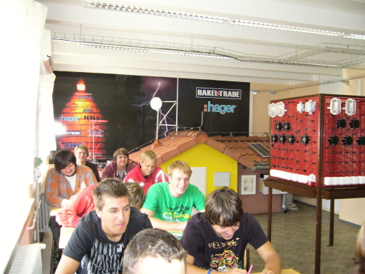
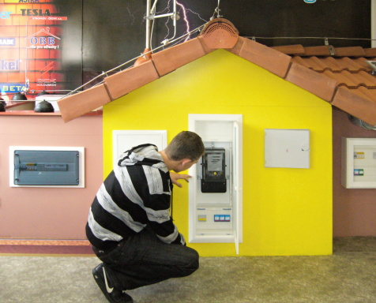
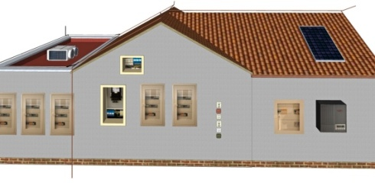
Odborný výcvik ve Středním odborném učilišti elektrotechnickém Plzeň a odborné dílny podporované firmami (školící střediska):
HAKEL spol. s r.o.
- výroba svodičů přepětí, odrušovacích filtrů, oddělovacích výkonových bleskojistek, počítadel bleskových impulsů, hlídačů izolačního stavu

Slide 14
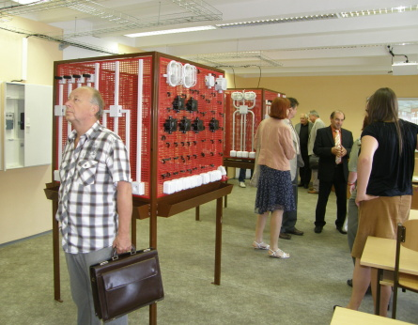
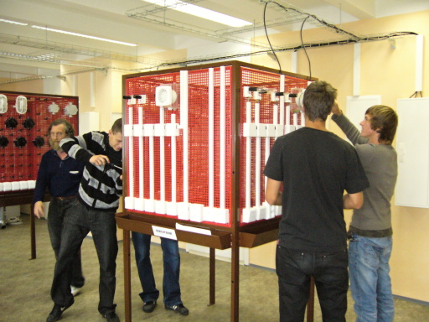
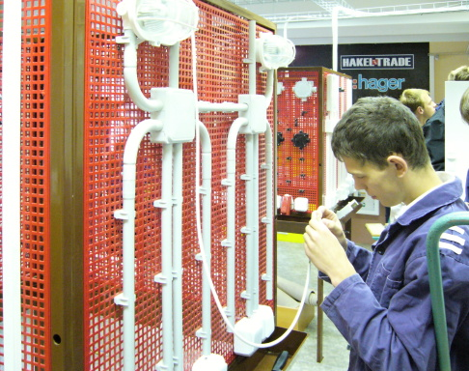
Odborný výcvik ve Středním odborném učilišti elektrotechnickém Plzeň a odborné dílny podporované firmami (školící střediska):
HAGER
- rozvaděčové systémy, modulové přístroje a elektroměrové rozvaděče

Slide 15
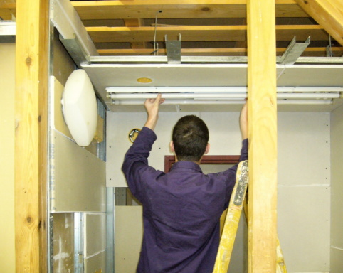
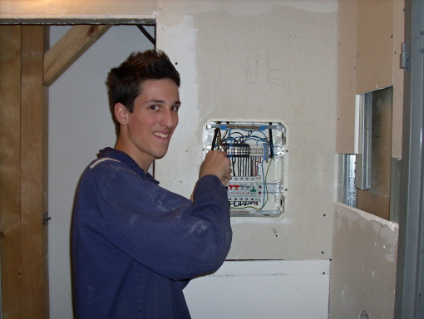
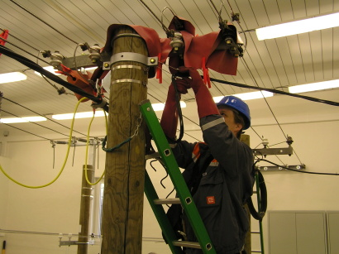
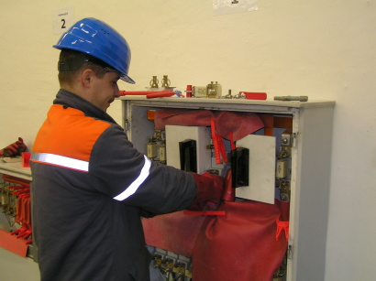
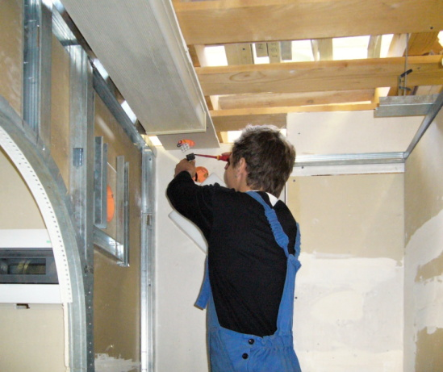
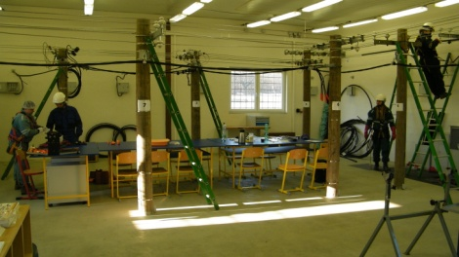
Odborný výcvik ve Středním odborném učilišti elektrotechnickém Plzeň a odborné dílny podporované firmami (školící střediska):
KNAUF
CETRIS
Práce pod napětím (ČEZ)

Slide 16
Děkuji za pozornost
Bohumír Sobotka
zástupce ředitele pro PV
1.3.2011

